Slide 1
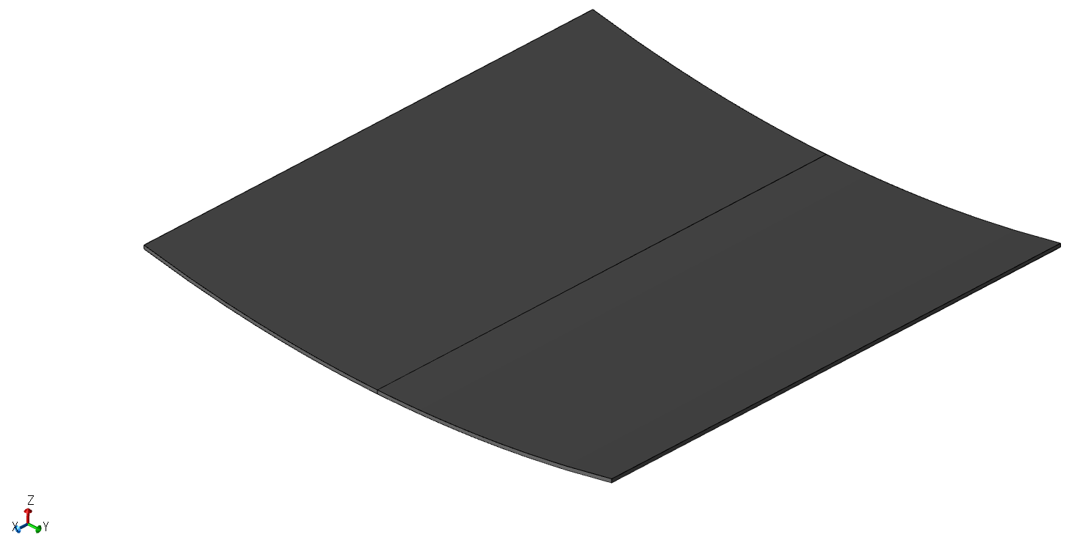
レーザー板曲げ加工実験方法
R250mm
R250mm
100mm
100mm
①(0°)
レーザーの出力 1000w
熱源移動速度 400mm/s
レーザーの照射領域 直径0.57mm
10pass
②(90°)
0°
100
mm
100
mm
R250mm
100mm
100mm
実験より加熱方向によって変形量が異なる事が分かった。
変形ひずみ（全ひずみ）は弾性ひずみと固有ひずみからなる
変形は弾性変形と固有変形からなる
弾性ひずみは板の曲げ剛性に影響する
麻先生の研究より、固有変形も板の曲げ剛性に影響することが分かったので、
これらの関係について調べる。
Notes:
レーザー板曲げ加工実験方法については
このような試験片を8枚用意し、そのうち4枚をこの方向(これを0°方向とします）加熱用に用意しそれぞれに1,10,30,60パス加熱、残りの4枚を0°に垂直なこの方向(これを90°方向とします）加熱用に利用し同様に1,10, 30, 60パス加熱した。
実験条件は以下の通りです。

Slide 2
固有変形と板の曲げ剛性の関係
0.7mm
熱弾塑性解析を行い
固有変形を計算
加熱部の抵抗
100mm
非加熱部の抵抗を評価するため
曲げ剛性を計算
200mm
固有変形と非加熱部の曲げ剛性の関係を調べる
0.7mm
θx=0
加熱部の抵抗
＋
非加熱部の抵抗
100mm
200mm
Heating line
加熱部の抵抗
＋
形状による加熱部の抵抗
＋
非加熱部の抵抗
r
Notes:
レーザー板曲げ加工実験方法については
このような試験片を8枚用意し、そのうち4枚をこの方向(これを0°方向とします）加熱用に用意しそれぞれに1,10,30,60パス加熱、残りの4枚を0°に垂直なこの方向(これを90°方向とします）加熱用に利用し同様に1,10, 30, 60パス加熱した。
実験条件は以下の通りです。

Slide 3
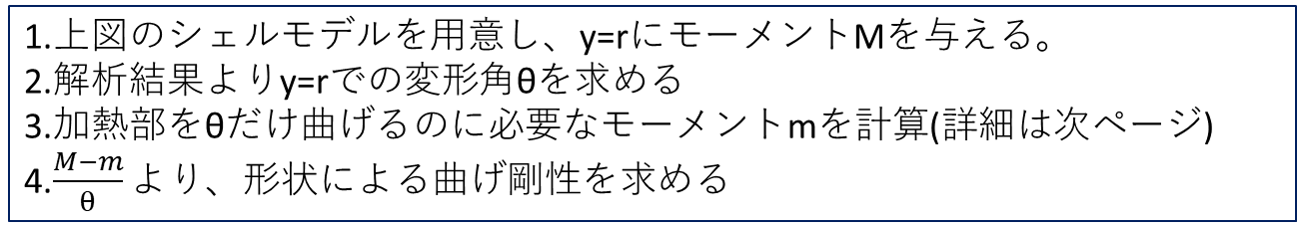
形状による曲げ剛性の計算[曲率試験片]
0°方向試験片
90°方向試験片
sym
sym
M
M
100mm
δ_{Y} ,θ_{x} = 0
δ_{Y} ,θ_{x} = 0
r
100mm
50mm
z
r
50mm
x
y
1.上図のシェルモデルを用意し、y=rにモーメントMを与える。
2.解析結果よりy=rでの変形角θを求める
3.加熱部をθだけ曲げるのに必要なモーメントmを計算(詳細は次ページ)
4.$\frac{M−m}{θ}より$、形状による曲げ剛性を求める

Slide 4
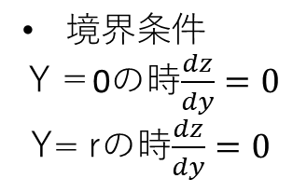
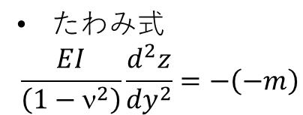

３. 加熱部をθだけ変形させる為に必要なモーメントmを計算
r
o
m
z
θ_{x} = θ
y
δ_{Y} ,θ_{x} = 0
$たわみ式$
$$\frac{EI}{\left(1−{\text{n}}^{2}\right)}\frac{d^{2}z}{{dy}^{2}}=−\left(−m\right)$$
$境界条件$
Ｙ＝0の時$\frac{dz}{dy}=0$
Y= rの時$\frac{dz}{dy}=0$
m = $\frac{EI}{\left(1−{\text{n}}^{2}\right)}\frac{θ}{r}$

Slide 5
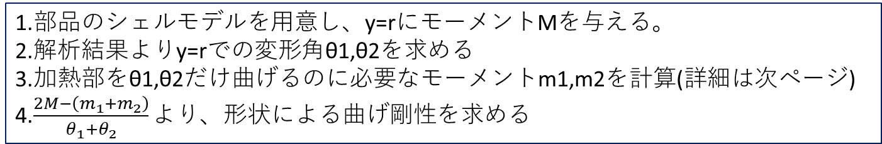
形状による曲げ剛性の計算[部品]
m1
θ1
θ1
m2
M
Heating line
θ2
θ2
r
2r
1.部品のシェルモデルを用意し、y=rにモーメントMを与える。
2.解析結果よりy=rでの変形角θ1,θ2を求める
3.加熱部をθ1,θ2だけ曲げるのに必要なモーメントm1,m2を計算(詳細は次ページ)
4.$\frac{2M−\left(m_{1}+m_{2}\right)}{θ_{1}+θ_{2}}より$、形状による曲げ剛性を求める

Slide 6
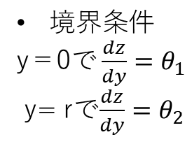
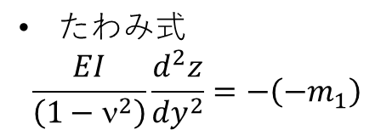
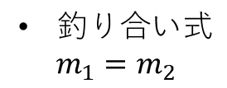

３. 加熱部をθ1,θ2だけ変形させる為に必要なモーメントm1,m2を計算
2r
m1
m2
o
θ_{x} = θ2
z
θ_{x} = θ1
y
$たわみ式$
$$\frac{EI}{\left(1−{\text{n}}^{2}\right)}\frac{d^{2}z}{{dy}^{2}}=−\left(−m_{1}\right)$$
$境界条件$
y＝0$で\frac{dz}{dy}=θ_{1}$
y= rで$\frac{dz}{dy}=θ_{2}$
$釣り合い式$
$$m_{1}=m_{2}$$
$m_{1}=m_{2}$= $\frac{EI\left(θ_{1}+θ_{2}\right)}{2r\left(1−{\text{n}}^{2}\right)}$

Slide 7
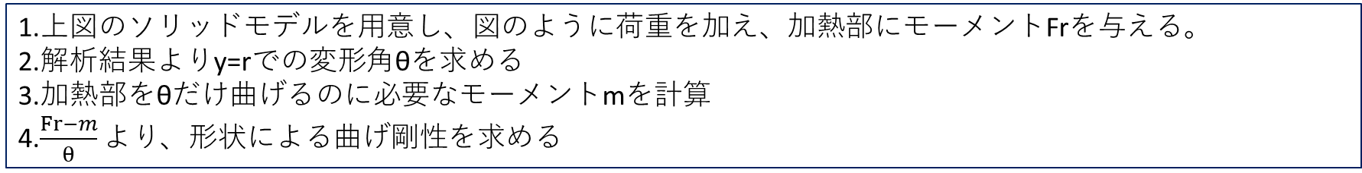
形状による曲げ剛性の計算[曲率試験片] - 方法2
0°方向試験片
90°方向試験片
sym
sym
F
F
100mm
δ_{Y} ,θ_{x} = 0
δ_{Y} ,θ_{x} = 0
r
100mm
z
r
50mm
50mm
x
y
1.上図のソリッドモデルを用意し、図のように荷重を加え、加熱部にモーメントFrを与える。
2.解析結果よりy=rでの変形角θを求める
3.加熱部をθだけ曲げるのに必要なモーメントmを計算
4.$\frac{Fr−m}{θ}より$、形状による曲げ剛性を求める

Slide 9

非加熱部の曲げ剛性の計算方法(部品)ver2
部品の周囲をを拘束
部品のシェルモデルにモーメントMを与えて弾性解析を行い
後、rでの変形角θ1,θ2を求める
θ1
Heating line
M
θ2
m
r
M
中央での曲げモーメントｍを求める
非$加熱部の曲げ剛性=\frac{M_{net}}{θ_{1}+θ_{2}}=\frac{2\left(M−m\right)}{θ_{1}+θ_{2}}$

Slide 10
0°方向試験片
90°方向試験片
sym
M
sym
M
100mm
δ_{Y} ,θ_{x} = 0
δ_{Y} ,θ_{x} = 0
z
100mm
50mm
50mm
x
y
1.上図のシェルモデルを用意し、y=LにモーメントMを与える。
2.解析結果よりy=Lでの変形角θを求める
3.曲げ剛性(=M/θ)を計算する
L
m
M
δ_{Y} ,θ_{x} = 0

Slide 11
非加熱部の曲げ剛性の計算方法(simple model)(数値計算)
L
r
m2
M
m1
δ_{Y} ,θ_{x} = 0
θ_{x} = 0
シェル弾性解析
sym
M
m2
1.左図のようなシェルモデルを用意し、対称面からrだけ離れた
位置でモーメントMを与える。
2.曲げ剛性をm2/θで求める(θ:位置rでの変形角)
B
r
z
L
x
y

Slide 12
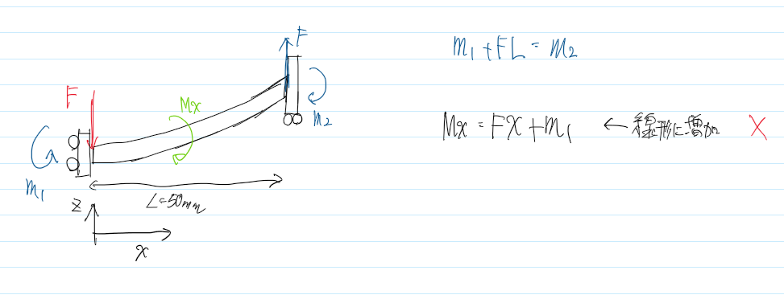
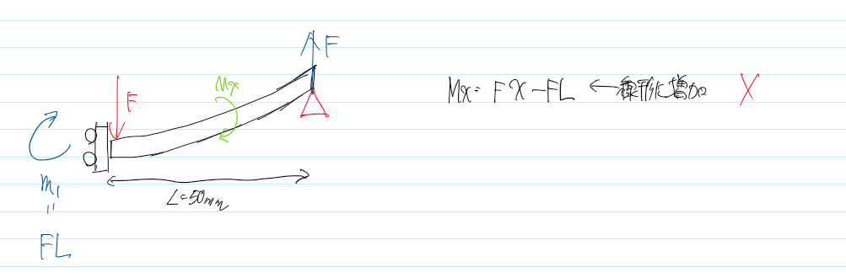
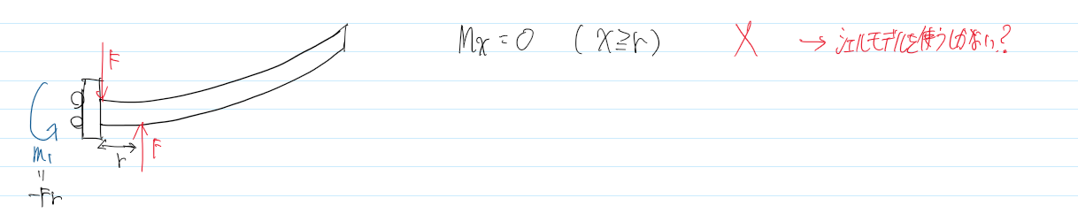
曲率を持つ試験片の非加熱部の曲げ剛性(ソリッド要素)
Mx:非加熱部に発生するモーメント

Slide 13
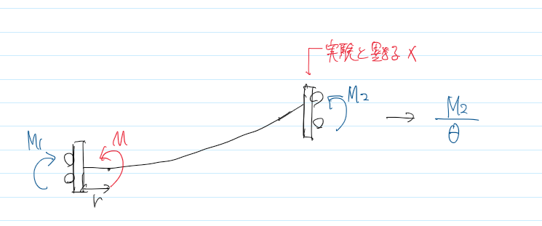
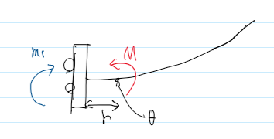

シェルモデル
非加熱部の曲げ剛性:$\frac{M−m_{1}}{θ}$

Slide 15
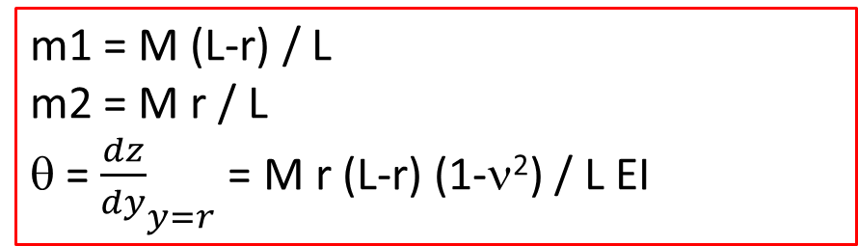

非加熱部の曲げ剛性の計算
Simple-model
L
r
M2
M
M1
θ_{x} = 0
δ_{Y} ,θ_{x} = 0
m1 = M (L-r) / L
m2 = M r / L
θ = ${\frac{dz}{dy}}_{y=r}$= M r (L-r) (1-ν²) / L EI
$\frac{M_{net}}{θ}=\frac{M_{2}}{θ}=\frac{EI}{\left(1−ν^{2}\right)(L−r)}$=$\frac{Bt^{3}E}{12\left(1−ν^{2}\right)\left(L−r\right)}$

Slide 16
熱弾塑性解析(３次元ソリッド要素)
1.曲げ剛性を計算
1-1.式から計算
1-2.弾性解析から計算
2.熱弾塑性解析を実施
3.固有変形を計算する
4.Lを変えて同様の計算を行い、固有変形のデータベースを作成
対称面を
Y方向拘束
t
B
L
z
x
y

Slide 17
0°方向試験片
90°方向試験片
sym
M1
sym
M2
100mm
δ_{Y} ,θ_{x} = 0
δ_{Y} ,θ_{x} = 0
r
r
100mm
z
50mm
50mm
x
y
1.上図のシェルモデルを用意し、y=rにモーメントMを与える。
2.解析結果よりy=rでの変形角θを求める
3.曲げ剛性(=M/θ)を計算する
L
r
T
m
M
δ_{Y} ,θ_{x} = 0

